Slide 1
FOR BARN SOM VI TØRRE MER
time 1

Slide 2
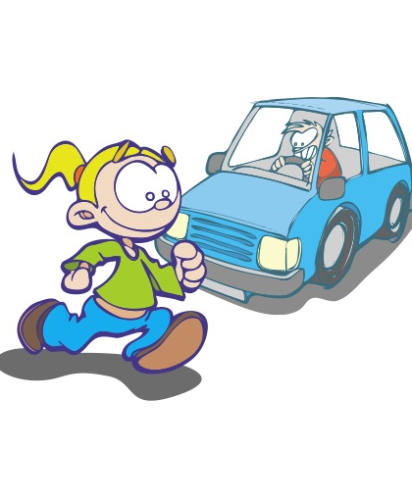
Presentasjonsrunde
Navn
Hva jeg liker
Hvem jeg bor med
Illustrasjonsfoto: colourbox

Slide 3
TIME 1 45 min
I DAG
  Bli kjent
  Grupperegler
  Få PF-skrin
  Målsetninger
  Lagkonkurranse
  Oppgaver til neste gang

Slide 4
For å hjelpe hverandre i gruppa
Alle er her for å bli mindre engstelige
Forslag til grupperegler:
Vennlighet og respekt
”Taushetsplikt”?
Løfte frem mot – når man tør å utfordre seg selv
Gøy!
Illustrasjonsfoto: colourbox

Slide 5
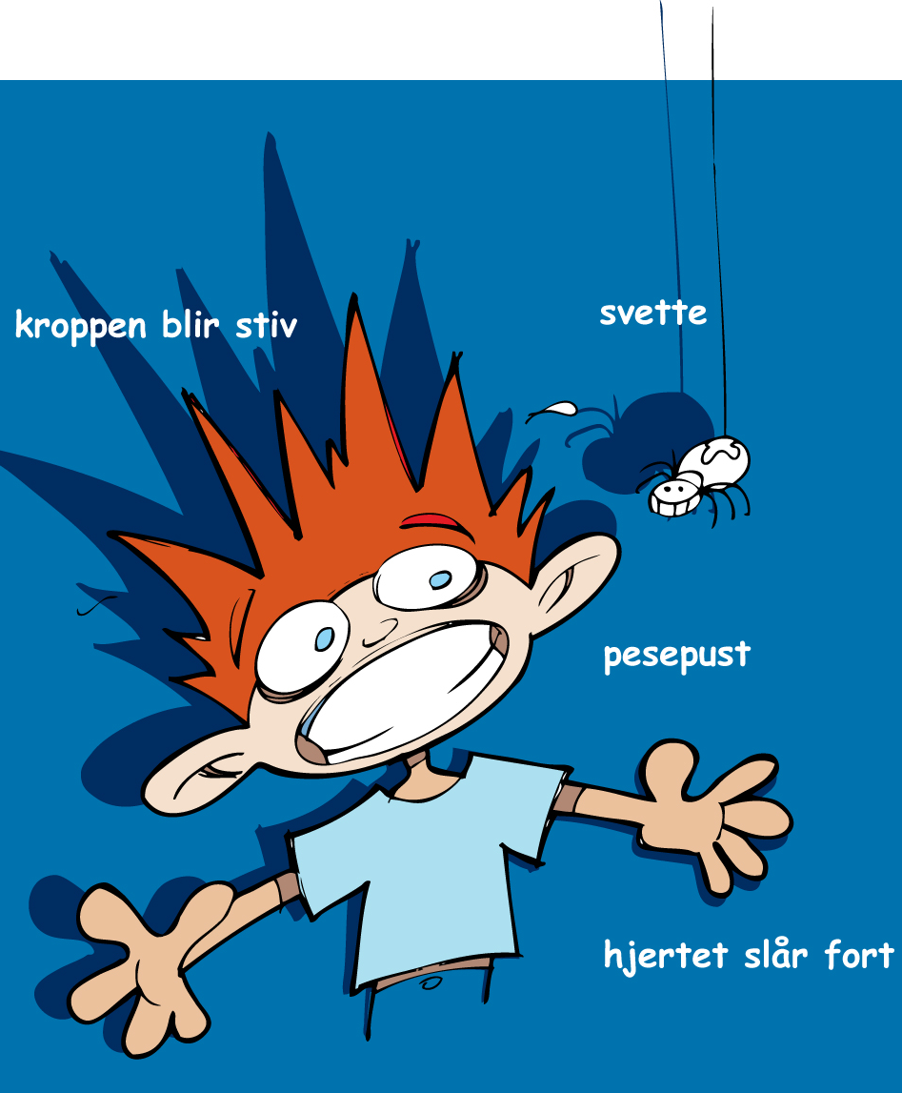
Engstelse
Engstelse = frykt-reaksjon som er større enn den virkelige faren i situasjonen
Eksempel
  være alene, holde presentasjoner, snakke med folk, helse, handle, gjøre feil
Øvelsene vi gjør er for at du gradvis skal bli mindre engstelig

Slide 6
Systematisk innsats hjelper
Utdeling av PF (barn)
Les s 32

Slide 7
Se for deg at du når målet ditt!
Lukk øynene
Se for deg at du har nådd målet ditt
  Hva kan du gjøre som du pleier å unngå nå?
  Hva kan du kose deg med som du syns er ubehagelig nå?
  Hvordan føles det i kroppen å nå målet ditt, å klare det du nå er engstelig for?

Slide 8
Ditt mål
Fortell hva som er ditt mål med å delta i gruppen

Slide 9
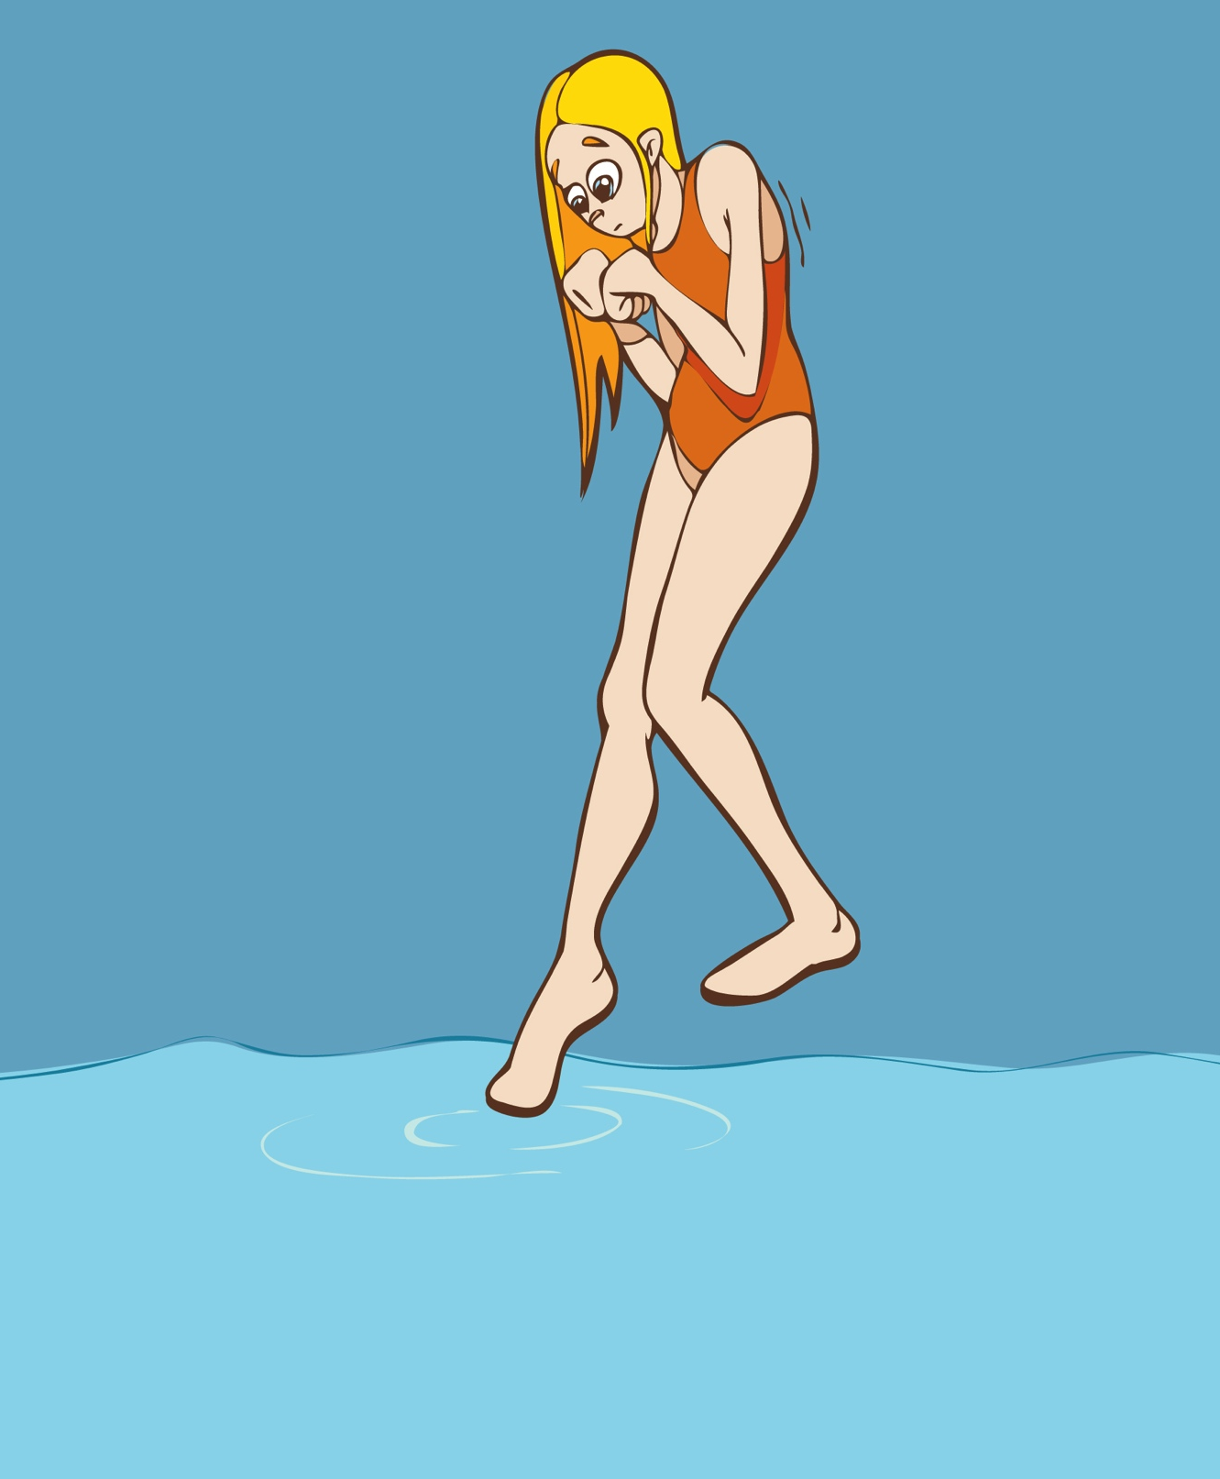
Røde og grønne tanker
Se film om en gutt i svømmehallen
Guttens mål er å bli trygg i vann
https://www.youtube.com/watch?v=e3xfCgelYKE

Slide 10
Rødtanker
Tanker som gjør at vi blir mer redd, flau, usikre eller lei oss enn vi har bruk for
Tanker som gjør det vanskeligere for oss
Tanker som gjør at vi vil unngå

Slide 11
Grønntanker
= Hjelpsomme tanker
Tanker som hjelper deg på sikt
gjør deg mer
  trygg og glad
  Selvsikker
  modig og avslappet

Slide 12
Tankekamp
Gruppen deles i to lag, et blir rødt, et grønt
Få gruppeleder til å flytte seg frem eller bak (flyttes av å få tanker – samtidig som hun/han får Rød eller Grønn i hånda)
Notes:
Overdriv gjerne Rødtankene – og la ungdommene hjelpe hverandre med å si grønntanker!

Slide 13
Din grønntanke
Skriv opp en grønntanke som kan bli til hjelp for deg

Slide 14
Til neste gang
Les s 8 – 17
Lag påminningssystem om grønntanker
  På telefonen
  På skjermspareren
  Lapp over senga eller på døra hjemme
  Grønn i penalet
  Annet som passer for deg?
Notes:
Prøv å oppmuntre ungdommene til å lage seg et system der de får påminnere ofte på en måte som passer for seg, og som hjelper dem til å komme på grønntanene akkurat der de trenger der. Mengdetrening i hverdagen på egne premisser!

Slide 15
Takk for i dag
Knallbra jobbet!
Vi skal hjelpe hverandre, være tålmodige og modige

Slide 16
FOR BARN SOM VILTØRRE MER
Time 2

Slide 17
HVA SKAL VI GJØRE I DAG?
  Velkommen
  Følelser og frykt
  Tankekraft
  Hjelpehånden
  Lag unngåelsesliste
  Hvordan kan foreldre hjelpe?
  Hjemmeoppgaver fra sist og til neste gang

Slide 18
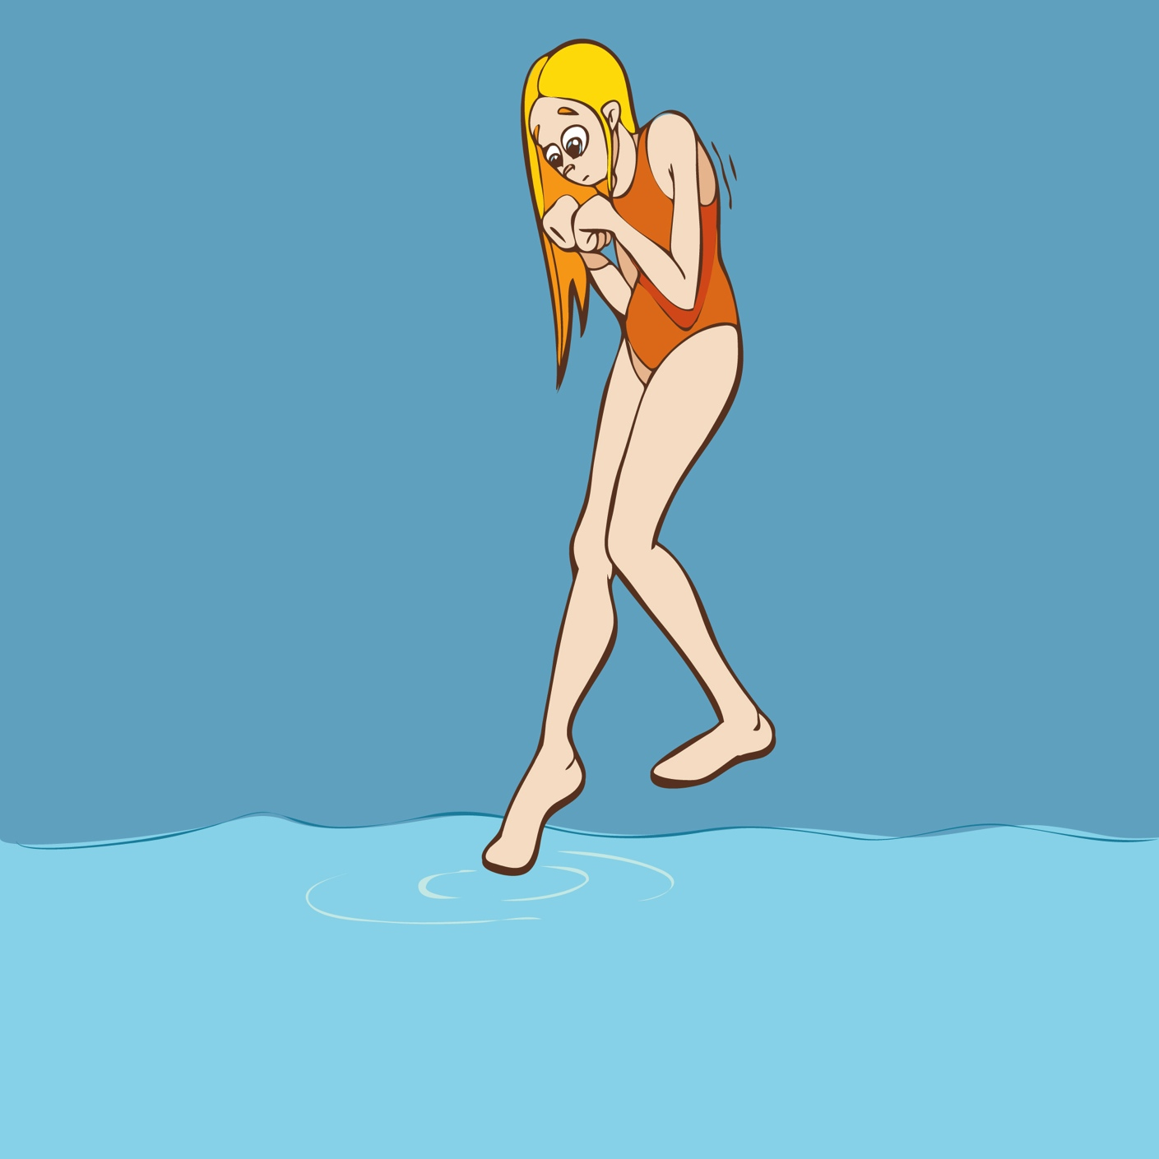
Følelser gjør oss raskere og smartere
Fordeler ved at man kan bli redd?
Fordeler ved at man kan bli flau?
Illustrasjonsfoto: Colourbox

Slide 19
Følelser sitter i kroppen
Hvordan kjenner du redsel i din kropp?
Hvordan er kroppen når du er avslappet?
Hvordan kjennes det når du er flau?
Hvordan kjennes det i kroppen når du kjenner deg selvsikker og stolt?

Slide 20
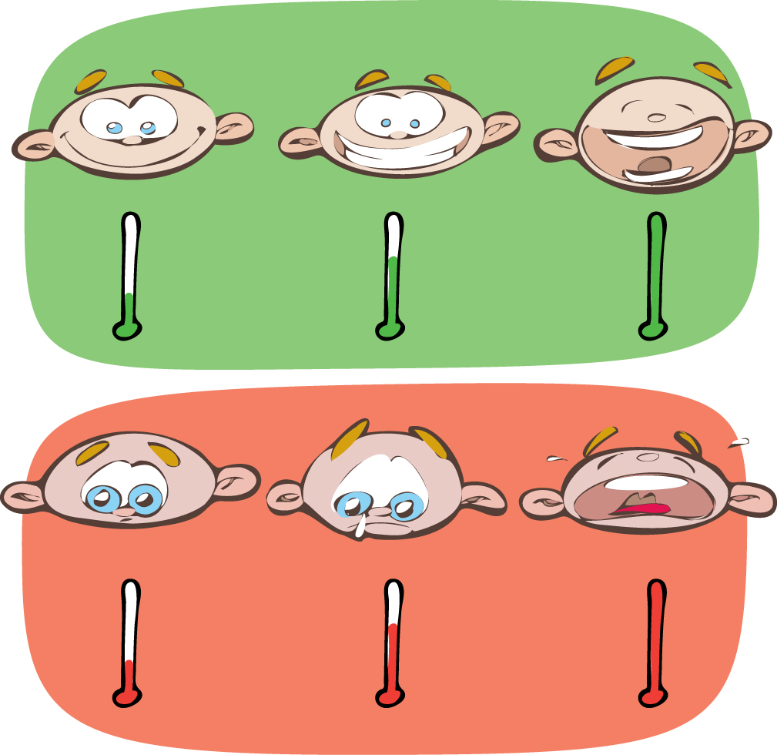
Hvor sterkt?
Følelser har ulik styrke.
Følelse-styrke 0 – 10
Iblant har vi flere følelser samtidig

Slide 21
Tankekraft:
Når følelsene blir til bry
FALSK ALARM?
  Redd uten at det er så farlig?
  Flau uten at jeg har noe å skamme meg over?
  Katastrofetenker jeg?
  Tror jeg at jeg klarer og tåler mindre enn jeg egentlig gjør?

Slide 22
Se film
Filmklipp om en jente som er redd for å holde presentasjoner
https://www.youtube.com/watch?v=XTUyXgXlYF4
(fra min 8.45)

Slide 23
Hjelpehånden – et ryddesystem
Hva skjer: Prøv å beskrive situasjonen nøytralt.
Følelser: Hvilke følelser hadde jenta?
Rødtanker: Hva tenkte hun som gjorde vondt verre?
Grønntanker: Hva tenkte hun som var hjelpsomt?
Gjøre: Hva kunne hun gjøre for å få det bedre?
Hjelpere: Brukte hun noen til å hjelpe seg?

Slide 24
Alle har Rødtanker
Vær stolt når du finner rødtankene dine, og spesielt når du tør å si dem høyt til noen du stoler på!

Slide 25
Typiske rødtanker når man plages av engstelse
Overdrive sannsynligheten for at noe går galt
Jeg kommer til å gjøre feil
Jeg blir skadet
Jeg kommer ikke å rote meg bort
Jeg får det ikke til
Alle ser hvor nervøs jeg er
Tenk hvis…
Overdrive konsekvensen av at det ikke går som man håper
At de ler av meg, betyr at de syns jeg er teit
Hvis jeg stryker, er jeg dum, en taper
Hvis jeg sier feil, blir jeg upopulær
Hvis de tar kontakt, er det for å voldta, rane eller skade
Hvis de ser jeg er nervøs, tror de jeg er et nervevrak
De kommer til å synes jeg er dum, kjedelig, rar

Slide 26
Prøv å godta at rødtanker kommer
Sjekk: Prøv å ikke tenke på røde bamser i 1 minutt. Hva skjer?

Slide 27
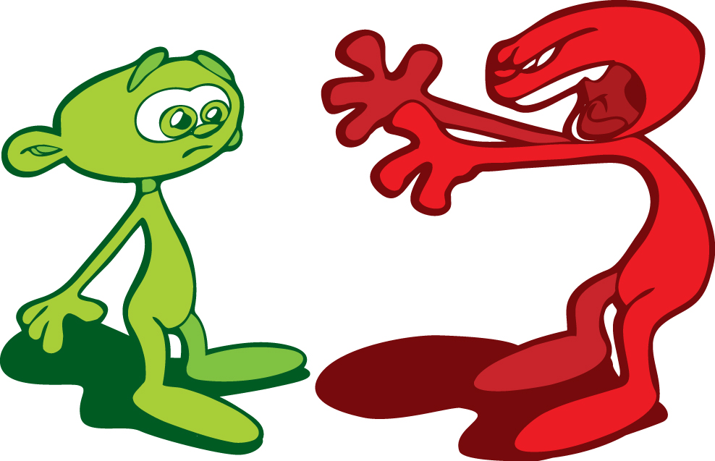
La rødtankene få mindre makt
Å oppdage rødtanker er et viktig skritt på veien til bedring
En tanke trenger ikke være sann
Utfordre rødtankene!
Tanker kommer og går
Du kan selv bestemme hvilke tanker du skal tro på og la deg styre av

Slide 28
Situasjoner du frykter/unngår
Begynn å lage en liste over situasjoner du frykter/unngår
Angi hvor mye ubehag du knytter til de ulike situasjonene (0 – 10)
Annes unngåelsesliste
Svare på spørsmål i timen (5)
Svare hvis jeg ikke er helt sikker på at det jeg sier er riktig (9)
Snakke med ukjente (9)
Snakke høyt i klassen(6)
Ta initiativ til samtale med andre enn min beste venninne i friminutt
Møte blikket til lærer (4)
Møte blikket til noen jeg liker litt (6)
Snakke med ukjent gutt på skoleplassen i friminuttet (10)
Holde presentasjon på engelsk (10)

Slide 29
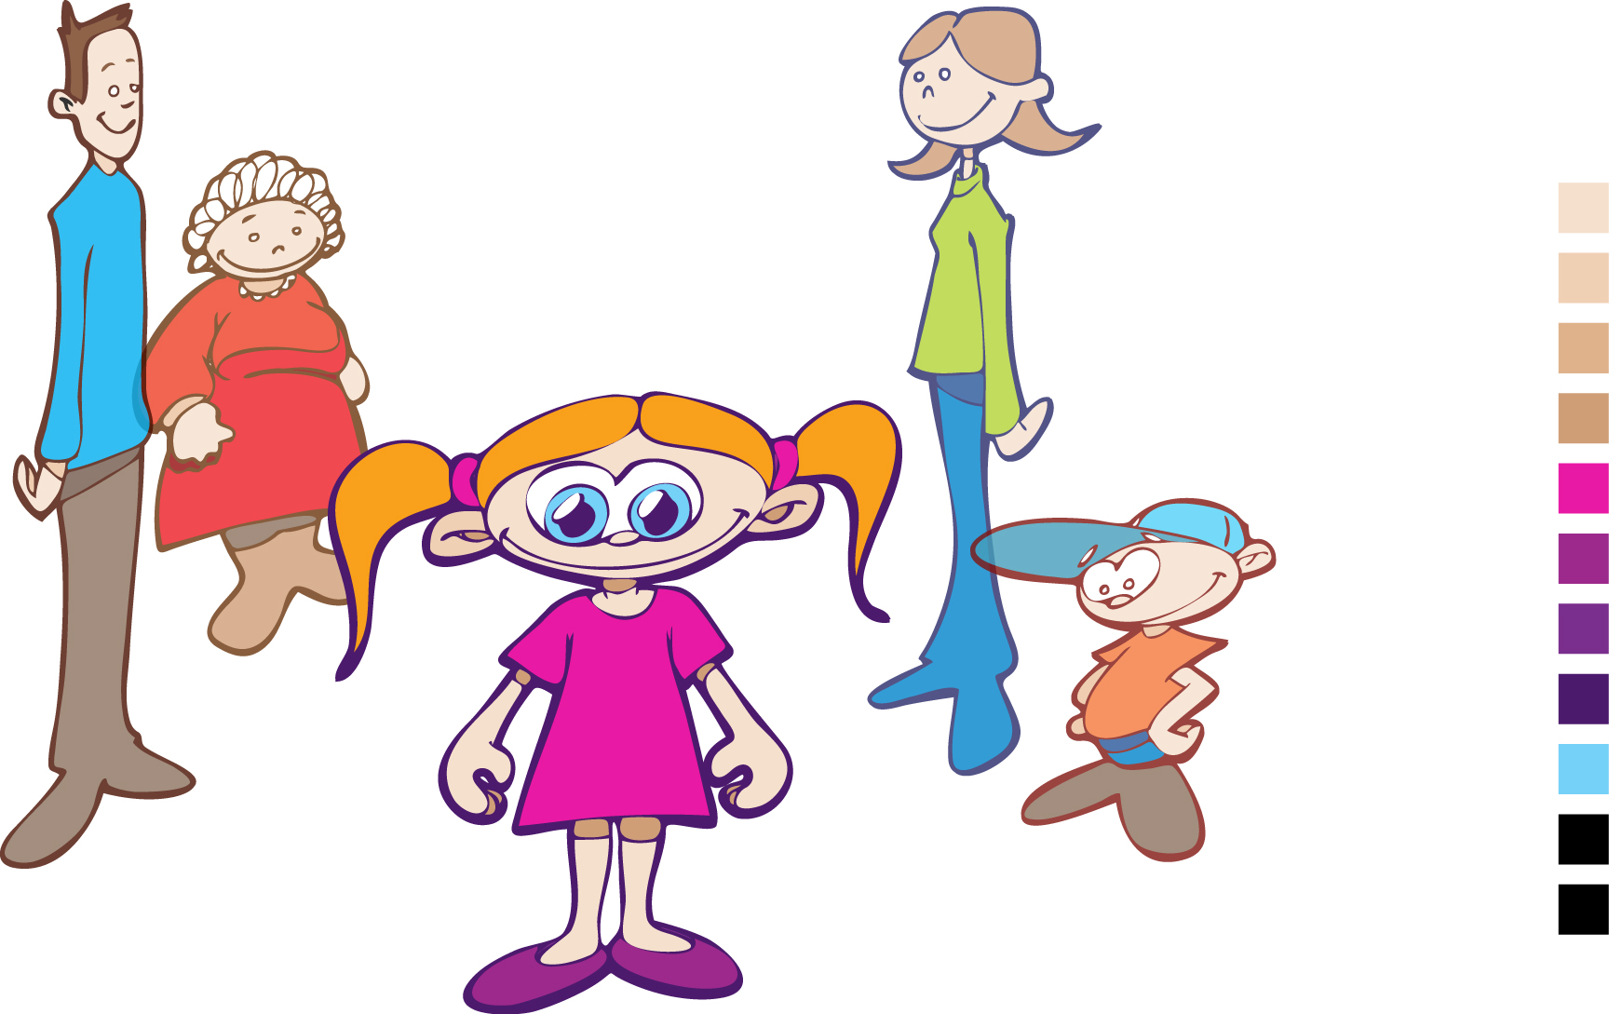
Hvordan kan de hjemme være til hjelp?
Støtte til å tørre
Tålmodighet
Ros og belønn treningsinnsats
Påminnelser
Respekt, aksept og tillit
Notes:
Si noe om at det er bra at foreldre kommer – viser engasjement! Fint å se ungdom som synes det er ok å ha med foreldrene, og foreldre som vil støtte!

Slide 30
Vanlig, men ikke så lurt for voksne å gjøre…
Å ”Bli med” i unngåelsen…
Hjelpe ungdommen til å unngå situasjoner som skaper engstelse
Lite toleranse for ubehag
Stadige forsikringer
Mye tilrettelegging
Gi etter for å forhindre konflikt
Eller ”gå tvert imot” og pushe når engstelsen kommer, bli streng og gi lite støtte

Slide 31
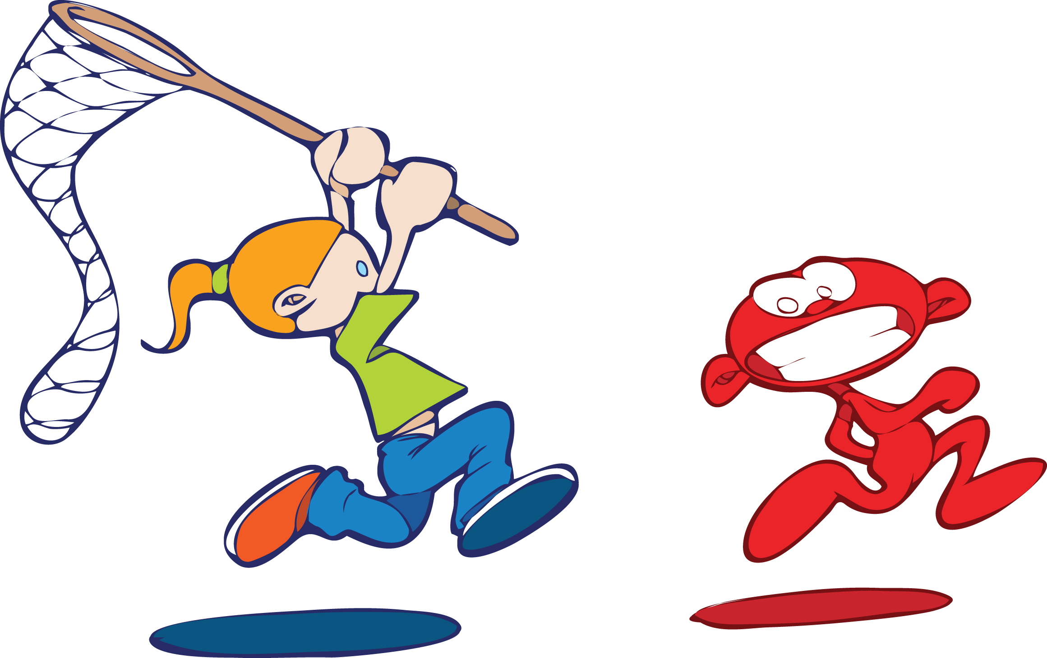
Gjennomgå hjemmeoppgave fra sist
Oppgaven var å
Lese s 8 – 17
Lage påminningssystem om grønntanker
  På telefonen
  På skjermspareren
  Lapp over senga eller på døra hjemme
  Grønn i penalet
  Annet som passer for deg?
Notes:
Prøv å oppmuntre ungdommene til å lage seg et system der de får påminnere ofte på en måte som passer for seg, og som hjelper dem til å tenge grønntanene akkurat der de trenger der. Mengdetrening i hverdagen på egne premisser!

Slide 32
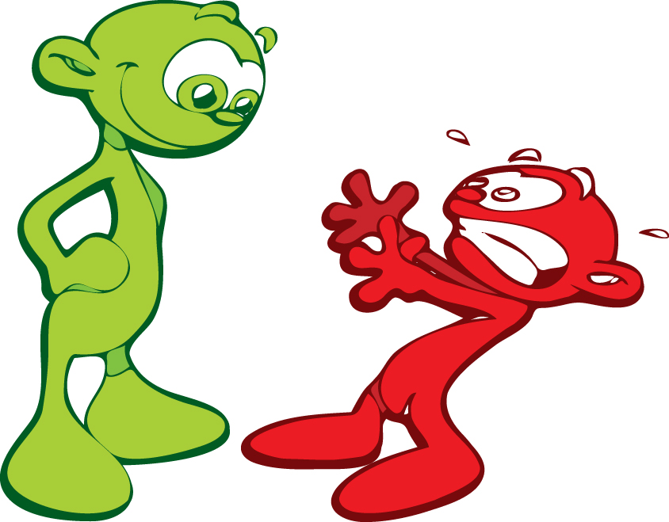
Til neste gang
Barn
Les s 18-30
Se hjelpehendene på s 41, 43 og 45
Fyll ut en hjelpehånd ift en situasjon du er redd for/gruer deg for. Ta utgangspunkt i en konkret situasjon som du er engstelig og kan oppsøke.
  Foreldre og lærere:
  Fyll ut en hjelpehånd for en situasjon der du skal støtte barnet til å tørre mer. Vis og drøft hånden med barnet ditt/eleven din.

Slide 33
Takk for i dag
Knallbra jobbet!
Det er modig å utfordre seg selv!

Slide 34
FOR BARN SOM VILTØRRE MER
Time 3

Slide 35
HVA SKAL VI GJØRE I DAG?
  Gjennomgang av hjemmeoppgaver
  Tren på situasjoner der du kan sjekke ut om rødtankene dine stemmer
  Gjøre det
  Treningsplan

Slide 36
Hjemmeoppgaver fra sist
Fortell hverandre om hjemmeoppgavene dere har gjort siden sist – gjennomgå utfylte hjelpehender

Slide 37
For å gjøre rødtanker svakere – og grønntankene sterkere

Slide 38
FØR ØVELSENE:
Hvor ubehagelig (0 – 10)?
Hva sier rødtankene?

Slide 39
ØVELSER

Slide 40
ETTER ØVELSENE
Var rødtanken dine sanne? overdrevne?
Ble redselen/ubehaget redusert i løpet av øvelsen?
Hvor lenge varte ubehaget?
Grønntanker som er tydeligere for deg etter øvelsen?
Hva var bra med at du turte å gjennomføre?

Slide 41
Fyll ut din treningsplan:
Annes TRENINGSPLAN:
Hver dag til neste gang:
Svare på spørsmål i timen/si noe faglig minst en gang hver dag jeg er på skolen
En gang til neste gang:
Holde presentasjon uten manus for en venninne
Holde en presentasjon for klassen. Snakke høyt og tydelig, så fritt jeg klarer
Påminnelser:
Se på grønntankene over senga og la dem poppe opp på mobilen hver morgen
Jeg vil bli mer trygg på å ……………………………………………
Hver dag skal jeg trene ved å :
…………………………………
Minst en gang til neste gang skal jeg trene ved å gjøre følgene:
………………………………………….
Mine grønntanker:………………………………………….
Jeg får påminnelser gjennom:………………………………………
Mine hjelpere:
……………………………………

Slide 42
Til neste gang
Gjennomfør treningsplanen din
Kan du finne noen som kan heie på deg og støtte deg til å gjennomføre treningsplanen? Hvem?

Slide 43
Takk for i dag
Knallbra jobbet!
Vi hjelper hverandre, er tålmodige og modige

Slide 44
FOR BARN SOM VILTØRRE MER
Time 4

Slide 45
HVA SKAL VI GJØRE I DAG?
  Gjennomgang av hjemmeoppgaver
  Velg en situasjon der du kan sjekke ut om rødtankene dine stemmer
  Gjøre det
  Treningsplan

Slide 46
Hjemmeoppgaver fra sist
Jeg vil bli mer trygg på å ……………………………………………
Hver dag skal jeg trene ved å :
…………………………………
Minst en gang til neste gang skal jeg trene ved å gjøre følgene:
………………………………………….
Mine grønntanker:………………………………………….
Jeg får påminnelser gjennom:………………………………………
Mine hjelpere:
……………………………………
Fortell hverandre om hjemmeoppgavene dere har gjort.

Slide 47
Treningsråd
Sett ord på rødtankene dine
Begynn med å trene på noe du tror du kan klare og som er viktig for deg å få til
Tren helst hver dag
Om mulig, la treningsøktene vare til redselen har halvert seg
Oppdag grønntanker og la dem styre deg
Belønn deg selv for innsats
Finn gode hjelpere som støtter deg til å være modig og nysgjerrig

Slide 48
Undersøk rødtankene
Finn rødtanker som skremmer
Lag eksperimenter for å sjekke om det rødtankene sier faktisk er sant
Fyll ut tommel, pekefinger og langefinger av en hjelpehånd i planleggingen,
Fortsett på samme hjelpehånd etter at eksperimentet er utført
Hvilke grønntanker vil du prøve å si til deg selv neste gang du skal i en lignende situasjon?

Slide 49
FØR ØVELSENE:
Hvor ubehagelig (0 – 10)?
Hva sier rødtankene?

Slide 50
ØVELSER

Slide 51
ETTER ØVELSENE
Var rødtanken dine sanne? overdrevne?
Ble redselen/ubehaget redusert i løpet av øvelsen?
Hvor lenge varte ubehaget?
Grønntanker som er tydeligere for deg etter øvelsen?
Hva var bra med at du turte å gjennomføre?

Slide 52
Treningsplan videre
Eksempel
Annes TRENINGSPLAN:
Hver dag til neste gang:
Svare på minst ett spørsmål på skolen hver skoledag
En gang til neste gang:
Lese høyt på engelsk for mamma
Lese høyt i engelsktimene
Holde presentasjon i engelsktimen
Påminnelser:
Se på grønntankene over senga og la dem poppe opp på mobilen hver morgen
Jeg vil bli mer trygg på å……………………………………………
Hver dag skal jeg trene ved å :
…………………………………
Minst en gang til neste gang skal jeg trene ved å gjøre følgene:
………………………………………….
Mine grønntanker:………………………………………….
Jeg får påminnelser gjennom:………………………………………

Slide 53
Til neste gang
Jeg vil bli mer trygg på å……………………………………………
Hver dag skal jeg trene ved å :
…………………………………
Minst en gang til neste gang skal jeg trene ved å gjøre følgene:
………………………………………….
Mine grønntanker:…………………………………………
Jeg får påminnelser gjennom:………………………………………
Mine hjelpere:
……………………………………
Gjennomfør treningsplanen din

Slide 54
Takk for i dag
Knallbra jobbet!
Vi hjelper hverandre, er tålmodige og modige

Slide 55
FOR BARN SOM VI TØRRE MER
Time 5

Slide 56
HVA SKAL VI GJØRE I DAG?
  Avslutning
  Gjennomgå treningen siden sist
  Støtte hverandre med grønne tanker

Slide 57
Hjemmeoppgaver fra sist
Fortell hverandre om hjemmeoppgavene dere har gjort.

Slide 58
Evaluering
Hvor er jeg i forhold til målet jeg satte i starten av kurset?
Gi deg selv kred for jobben du har gjort!

Slide 59
Komplimenter
Hvilke egenskaper tenker du de andre i gruppen har som kan hjelper ham/henne fremover?
Skriv det ned på et kort som du snart skal gi ham/henne

Slide 60
Komplimenter
Gi og ta imot komplimentene og kortene
Gi og ta imot komplimenter med åpenhet og tillit.

Slide 61
Takk – og lykke til videre!
Knallbra jobbet!

